Slide 1


TRƯỜNG TIỂU HỌC PHÚC LỢI
TUẦN 4
Hoạt động trải nghiệm
Sinh hoạt theo theo chủ đề:
Danh mục sách theo sở thích.

Slide 2
YÊU CẦU CẦN ĐẠT
01.
02.
Xây dựng được danh mục sách của bản thân và của nhóm.
Giới thiệu được sở thích của bản thân thông qua việc lựa chọn sách.

Slide 3


SINH HOẠT LỚP
DANH MỤC SÁCH THEO SỞ THÍCH

Slide 4

Hoạt động
tổng kết tuần

Slide 5

Chia sẻ
thu hoạch
sau trải nghiệm

Slide 6



Chia sẻ về những cuốn sách mới mà mình đã đọc hoặc lên kế hoạch đọc trong tương lai.
Tên cuốn sách là gì?
Tác giả của cuốn sách là ai?

Slide 7
Hoạt động
nhóm

Slide 8


Thảo luận nhóm:
Xây dựng danh mục sách theo sở thích chung của nhóm
- Mỗi thành viên kể tên những cuốn sách mình tìm được phù hợp với sở thích chung của nhóm.
- Thảo luận và lập danh mục sách chung của nhóm.

Slide 9

Những người thích ảo thuật chọn đọc sách về ảo thuật gia nổi tiếng.
Thảo luận nhóm:
Xây dựng danh mục sách theo
sở thích chung của nhóm
Những người yêu động vật thích đọc sách về thế giới động vật.

Slide 10

Thảo luận nhóm:
Xây dựng danh mục sách theo sở thích chung của nhóm
Các cuốn sách của nhóm mình:
Tấm Cám
Thạch Sanh
Sọ Dừa
….
- Các nhóm giới thiệu sách theo chủ đề của nhóm mình yêu thích.

Slide 11
Hoạt động
Tiếp nối

Slide 12
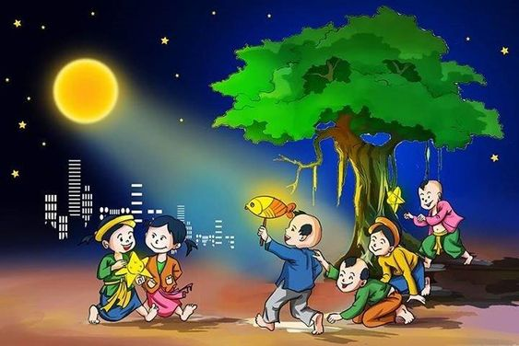

- Tìm đọc những cuốn sách trong danh mục đã xây dựng hoặc đổi sách cho nhau.
- Chuẩn bị tiết mục văn nghệ tham gia “Đêm hội trăng rằm” của trường.

Slide 13

Hẹn gặp lại
các em !

